Slide 1
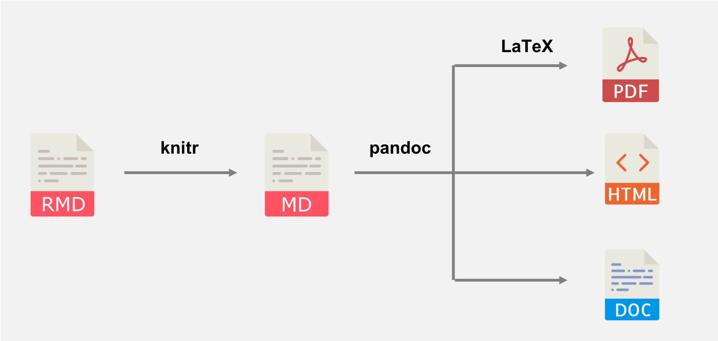

Slide 2


Slide 3


Slide 4


Slide 5





Slide 6


Slide 7
Copiar / Pegar
Copiar / Pegar
Copiar / Pegar
Copiar / Pegar
Copiar / Pegar
Suplente: Ctrl + Z

Slide 8
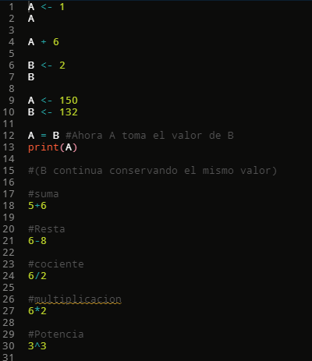
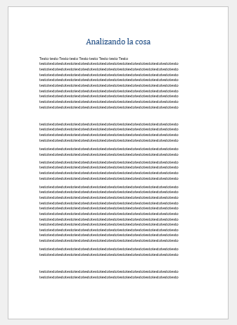
+

Slide 9
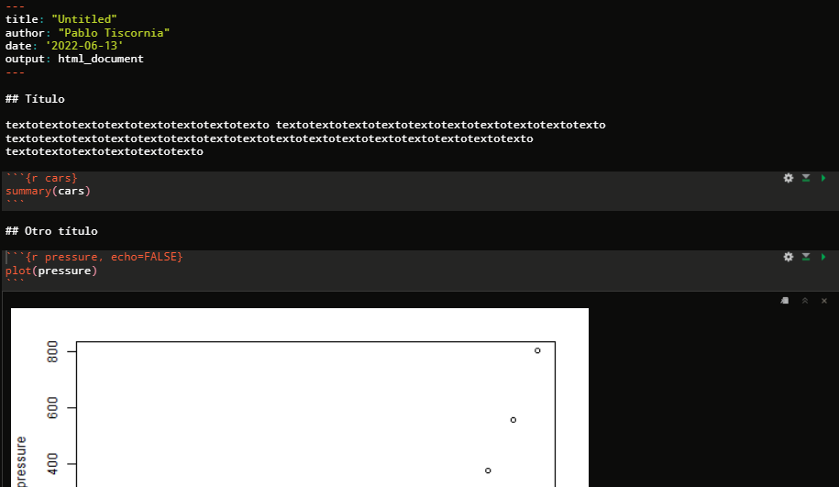

Slide 10









Slide 11
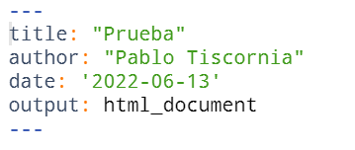


Slide 12
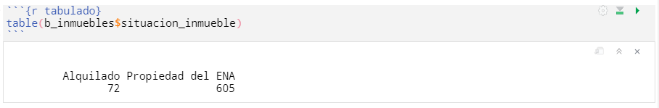
Etiqueta del chunk
Configuración del chunk
Resultado de la sentencia
Ejecución del chunk

Slide 13

Dónde empieza y termina el chunk
Propiedades del chunk
Etiqueta del chunk

Slide 14
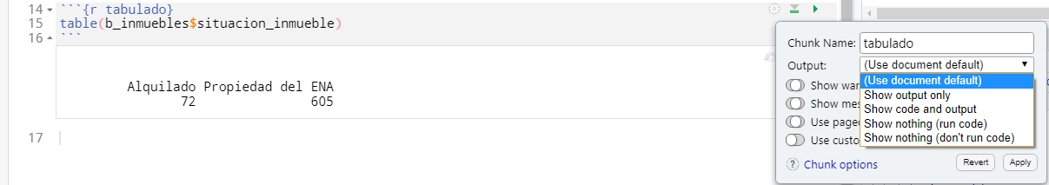
Configuración del chunk

Slide 15

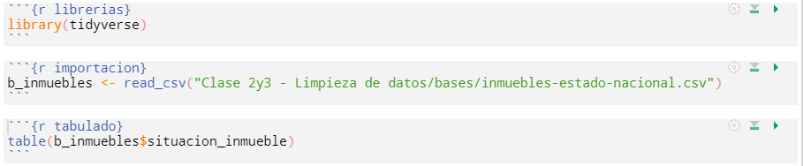


Slide 18
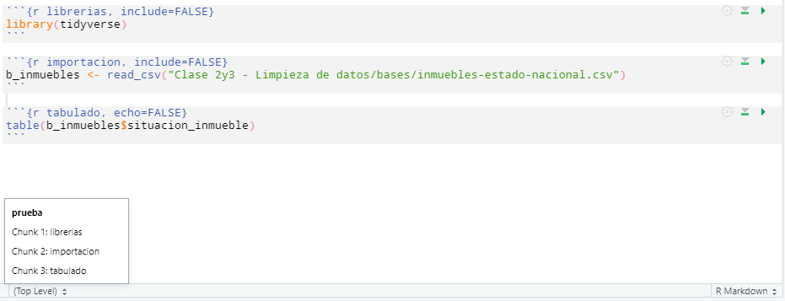

Slide 19
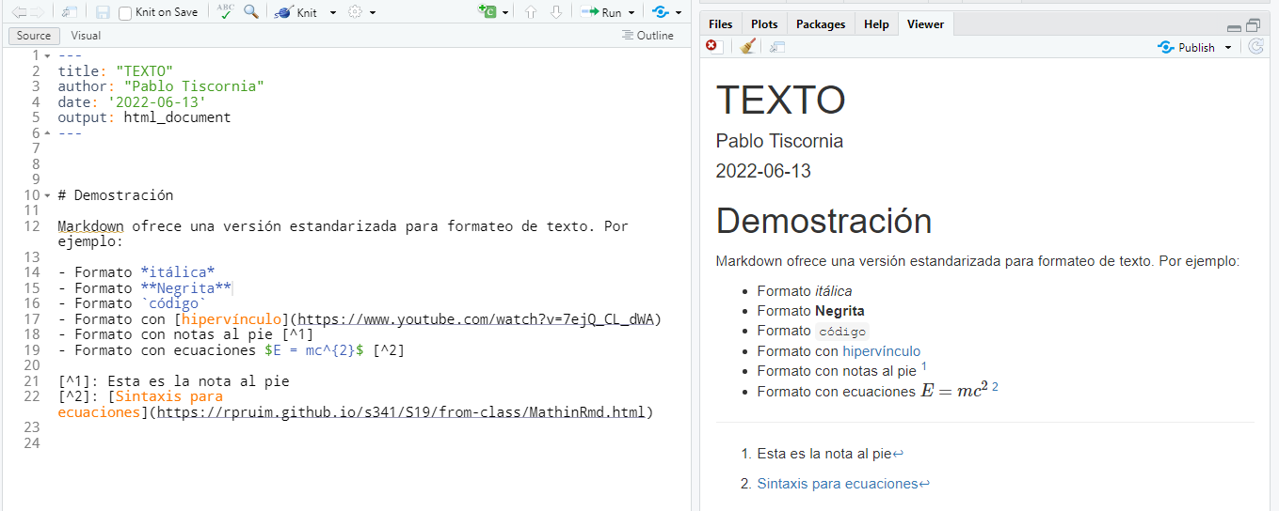

Slide 20
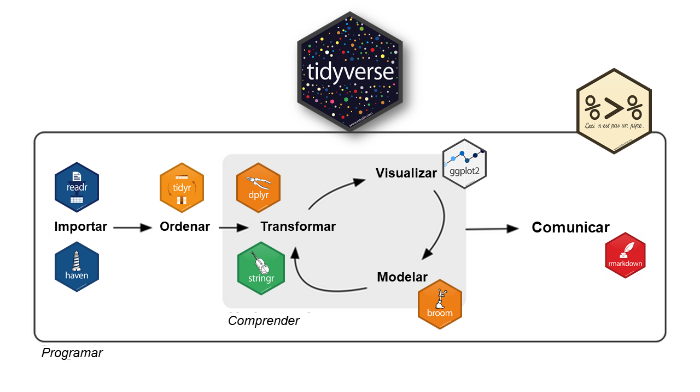

Slide 21
